Slide 1

엄마의 지도
귀엽조 ½
문진한 김민지 조규상

Slide 2
목차
1. 개선점
2. 유스 케이스
3. DB설계
4. 시퀀스다이어그램
5. 주요 화면 설계

Slide 3

1. 너무 넓은 범위 축소
2. 분류 세분화 -> 차후 시각화에 사용
3. 로그인 기능 추가
4. 순위 정보 제공
개선 사항

Slide 4



유스 케이스
4가지 항목별
지도 열람
지역별
순위 정보 열람
고객(Actor)
로그인
리뷰
작성&열람

Slide 5

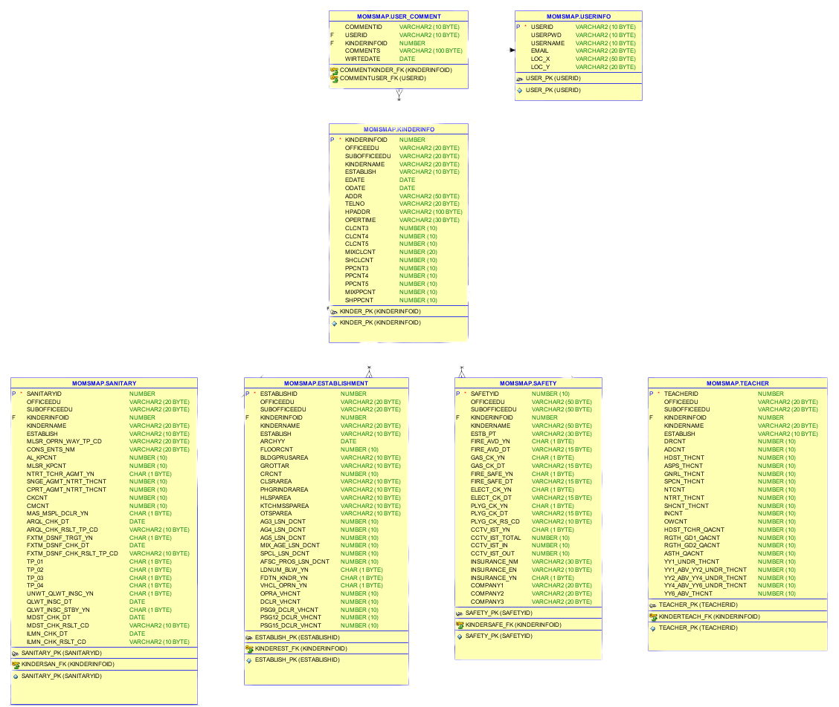
DB 설계- 전체 설계도
유저 리뷰DB
유저 DB
유치원DB
위생DB
시설DB
안전DB
교직원DB

Slide 6

DB 설계 – Ex) 안전 DB
_EEDU | 기관명DB
FIRE_ | 소방관련 DB
ELEC_ | 전기설비DB
CCTV_ | CCTV DB
GAS | 가스점검 DB
INSURANCE_ | 보험 여부 DB(이하 동문)

Slide 7

시퀀스 다이어그램
< 지도 열람 >
사용자
순위 페이지
메인 지도
유치원 상세 화면 (기본 정보 , 리뷰, 점수)
대분류 선택
소분류 선택
or
상세 정보 열람
순위 페이지 클릭
구별 순위 유치원 클릭
Notes:
카테고리에서 원하는 항목을 선택 , 비교, 가중치를 계산 -> 결정

Slide 8
시퀀스 다이어그램
< 리뷰등록 >
유치원 상세 화면 (기본 정보 , 리뷰, 점수)
회원정보
등록
로그인
리뷰등록
리뷰등록 시도
DB조회
실패
NOT 회원자 리뷰 등록
or
상세 정보창으로
가입
로그인
리뷰작성
회원자 리뷰 등록
상세 정보창 확인
이상 상기내용과 동일
Notes:
카테고리에서 원하는 항목을 선택 , 비교, 가중치를 계산 -> 결정

Slide 9
시퀀스 다이어그램
< 엄마의 지도 전체 시퀀스 다이어 그램 >
사용자
순위 페이지
메인 지도
유치원 상세 화면 (기본 정보 , 리뷰, 점수)
가입
로그인
리뷰등록
대분류 선택
소분류 선택
리뷰등록 시도
DB조회
실패
!회원자 리뷰 등록
or
상세 정보 열람
or
상세 정보창으로
가입
로그인
회원자 리뷰 등록
상세 정보창 확인
순위 페이지 클릭
구별 순위 유치원 클릭
이상 상기내용과 동일
Notes:
카테고리에서 원하는 항목을 선택 , 비교, 가중치를 계산 -> 결정

Slide 10

주요 화면 설계

Slide 11

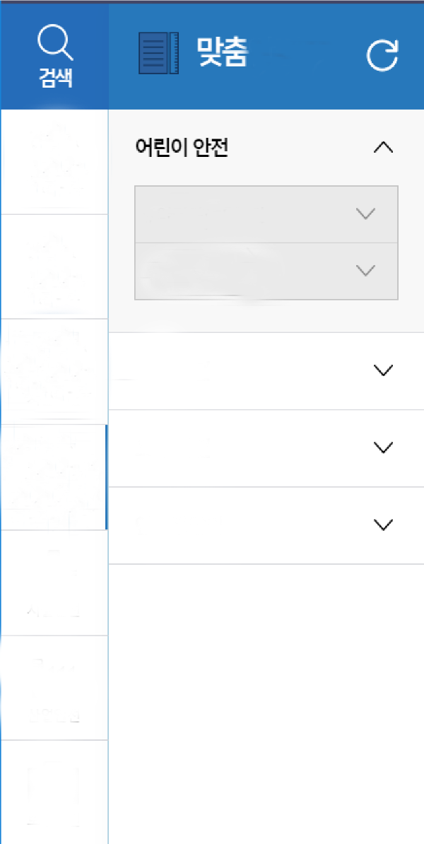
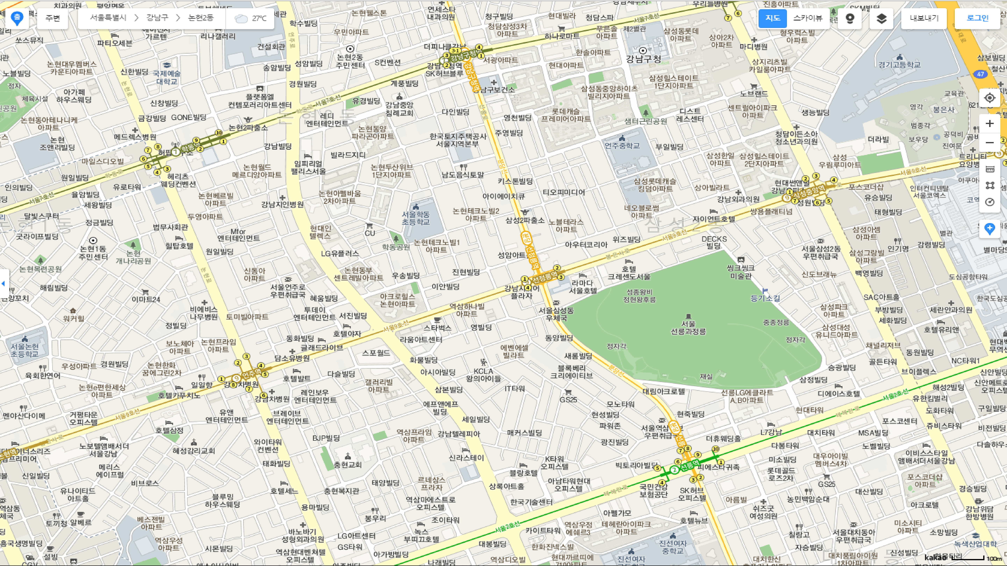







주요 화면 설계
기본화면
안전
위생
시설
교직원
지역별 순위

Slide 12


주요 화면 설계
소방 안전 검사
공기 질 검사
안전
안전
가스 검사
소독 여부
위생
전기 검사
음용수 검사
위생
놀이시설 검사
수질 검사
시설
시설
CCTV 여부
미세먼지 여부
교직원
교직원
소방 훈련 여부
지역별 순위

Slide 13
주요 화면 설계
소방 안전 검사
공기 질 검사
안전
안전
가스 검사
소독 여부
위생
전기 검사
음용수 검사
위생
놀이시설 검사
수질 검사
시설
시설
CCTV 여부
미세먼지 여부
교직원
교직원
소방 훈련 여부
지역별 순위

Slide 14





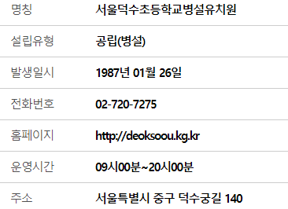



주요 화면 설계
안전
리뷰 보기
위생
상세 정보
리뷰 보기
점수 보기
서울 학동 병설 유치원
Teyoung98
선생님들이 너무 다들 좋으세요.
agin4852
프로그램의 구성이 좋네요.
시설
jamsu74
주위에 주차 시설이 아쉬워요..
교직원
catcle
내부 시설이 좋네요.
서울특별시 강남구 논현2동 선릉로115길 42
monghun46
아이가 너무 즐거워 하네요.
지역별 순위
리뷰등록
사설 공설

Slide 15
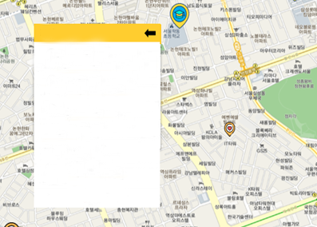
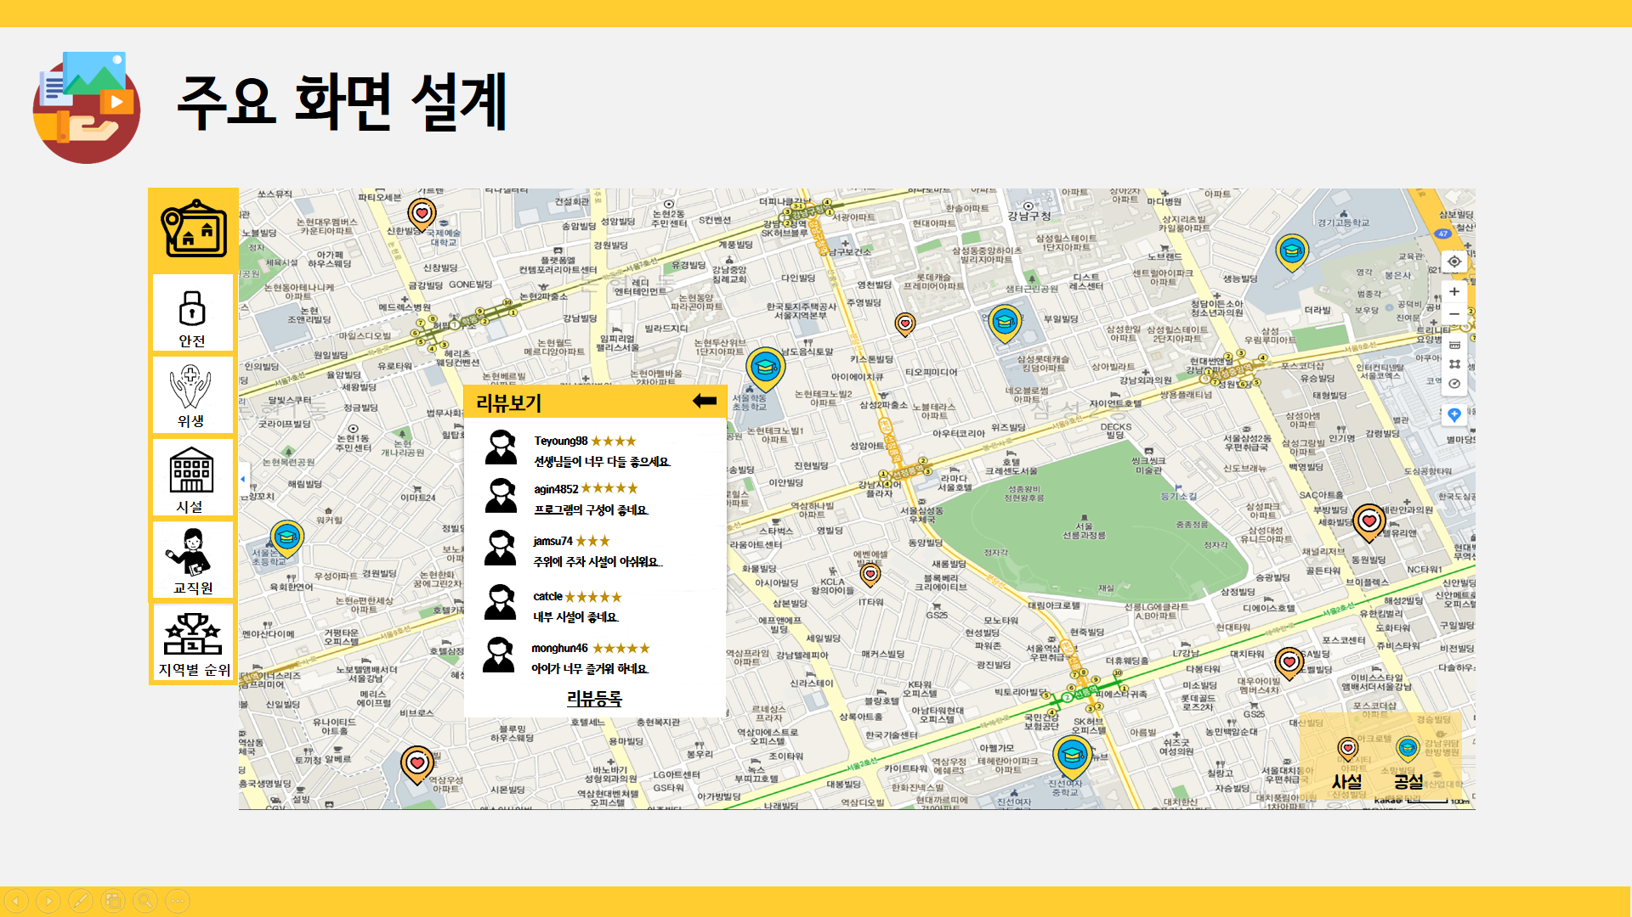
주요 화면 설계
리뷰 등록
등록
기존회원
Or
신규회원
아이디
비밀번호
전화번호
이메일
주소
등록

Slide 16
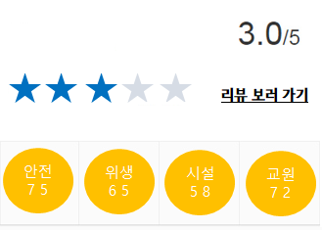
주요 화면 설계
안전
점수 보기
위생
상세 정보
리뷰 보기
점수 보기
서울 학동 병설 유치원
명칭 서울 학동 병설 유치원
사용자 만족도
시설
교직원
서울특별시 강남구 논현2동 선릉로115길 42
리뷰 보러 가기
지역별 순위
사설 공설

Slide 17
주요 화면 설계
기본화면
안전
위생
시설
교직원
지역별 순위

Slide 18


주요 화면 설계
안전
< 강남구 >
< 송파구 >
< 서초구 >
< 관악구 >
1
도곡렉슬유치원
1
기린유치원
1
구룡유치원
1
건영유치원
2
서울개원 유치원
2
꿀벌유치원
2
동우유치원
2
꿈나라유치원
3
돌샘유치원
3
꿈밭유치원
3
반포성모유치원
3
낭랑유치원
4
강남유치원
4
동삼유치원
4
새성민유치원
4
동원유치원
5
반디유치원
5
동화나라유치원
5
새순유유치원
5
명성유치원
6
강남유정유치원
6
란키즈유치원
6
나무유치원
6
백유치원
7
남부유치원
7
리아유치원
7
해바라기유치원
7
새싹유치원
8
서울 신구유치원
8
별나라유치원
8
동화유치원
8
당근유치원

Slide 19

감사합니다

